Slide 1
DIAGRAMA DE CLASES
DEPARTAMENTO DE SISTEMAS E INFORMATICA
PROGRAMA DE INGENIERIA DE SISTEMAS
Ing. María del Pilar Rojas Puentes

Slide 2
RELACIONES ENTRE CLASES
ASOCIACIONES
RELACION TODO / PARTES
    COMPOSICION
    AGREGACIÓN
GENERALIZACIÓN / ESPECIFICACIÓN
ALTAMENTE COHESIVAS Y BAJO ACOPLAMIENTO

Slide 3

ASOCIACIONES
La asociación expresa una conexión bidireccional entre objetos.
Una asociación es una abstracción de la relación existente en los enlaces entre los objetos.
Cuando los objetos se conectan entre sí de forma semántica, esta conexión se conoce como asociación.
1 2 3 4
1: Multiplicidad
2: Semántica
3: Roles
4: Navegabilidad (UNIDIRECCIONAL)

Slide 4
MULTIPLICIDAD:
Especificación de multiplicidad en la Asociación (mínima...máxima)
1 Uno y sólo uno
0..1 Cero o uno
M..N Desde M hasta N (enteros naturales)
* Cero o muchos
0..* Cero o muchos
1..* Uno o muchos (al menos uno)

Slide 5
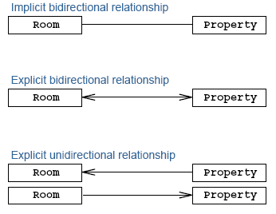
NAVEGABILIDAD
EJEMPLO

Slide 6
AUTOASOCIACION
Un solo objeto se puede asociar a sí mismo si la misma clase aparece más de una vez en una asociación, si la misma clase aparece dos veces en una asociación, las dos instancias no tienen que ser el mismo objeto, y no lo son por lo general. Ejemplo la clase persona con los objetos mujer y marido entre ellos existe una relación pero es la misma clase con diferentes objetos
Marido
0..1
Casado_con
Persona
Nombre
Dirección
teléfono
0..1
Mujer
EJEMPLOS

Slide 7
CLASE ASOCIACION:
En algunos casos es necesario almacenar información en la asociación entre dos clases. Se denota como una clase relacionada por una línea punteada a una asociación.
En análisis
Factura
numeroFact
fecha
tipoFactura
total
Se relacionan
Producto
codigo
nombre
precioCosto
precioVenta
existencia
0..* 1..*
fact prod
ItemFactura
numero
cantidad
valor

Slide 8
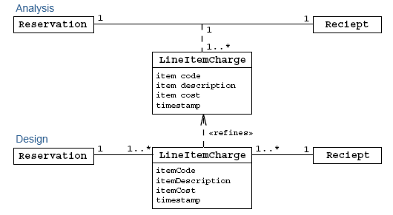

Slide 9
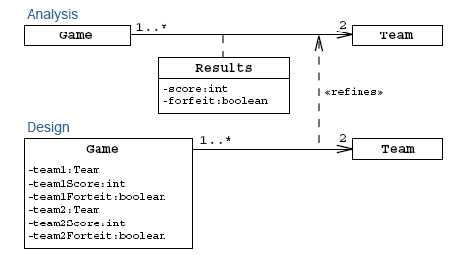
EJEMPLOS

Slide 10
RELACIONES TODO/PARTE
COMPOSICION (También conocida como Agregación Física)
Una agregación de composición o simplemente composición (composite aggregation) es una agregación más fuerte que implica:
Dependencia existencial: El elemento dependiente desaparece al destruirse el que lo contiene (contrario a la relación asociación-agregación), el elemento dependiente es creado en el constructor del Todo
Pertenencia fuerte: Se puede decir que el objeto contenido es parte constitutiva y vital del que lo contiene.
No compartición: Los objetos contenidos no son compartidos, esto es, no forman parte del estado de otro objeto.
Multiplicidad del Todo: Por lo general la multiplicidad es 1
Una composición es una forma más fuerte de asociación, en la cual el compuesto es el responsable único de gestionar sus partes, por ejemplo su asignación y desasignación.
La composición se representa mediante un rombo relleno
Parte de

Slide 11
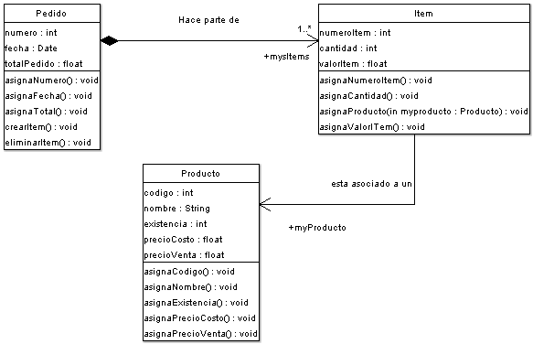
1
mypedido
0..1
myitems
1
EJEMPLOS

Slide 12
AGREGACION: ( También conocida como agregación conceptual)
En la agregación simple una parte puede pertenecer a más de un agregado, y lo que es más puede existir independientemente del agregado. A menudo el agregado “necesita” las partes, en el sentido de que puede ser considerado como una colección de partes, pero las partes pueden existir por sí mismas, sin tener que ser vistas como partes únicamente.
Cabe mencionar, que además de que la clase agregada tiene múltiples partes, cada relación entre la clase agregada y cada una de las partes es una asociación distinta
La multiplicidad del Todo es 1 o muchos, y la multiplicidad con respecto a cada una de las partes puede ser diferente.
La agregación conceptual se representa mediante un rombo no relleno, la cual se ubica en el todo.
Parte de

Slide 13
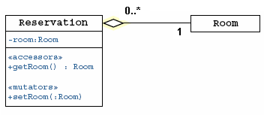
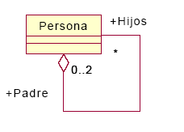
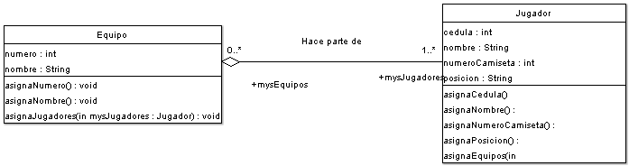
EJEMPLOS

Slide 14
GENERALIZACION/ESPECIFICACION
La herencia supone una clase base y una jerarquía de clases que contiene las clases derivadas de la clase base. Las clases derivadas pueden heredar las características de su clase base, añadiendo sus propias a ellas, incluso cambiar aquellas características de la clase base que necesita sean diferentes
CLASE PADRE
Es un / Es una
SUBCLASE1
SUBCLASE2

Slide 15
Vehículo
Es un
Vehículo
Terrestre
Vehículo
Aereo
Es un
Es un
Coche
Camión
Avión
Helicóptero

Slide 16
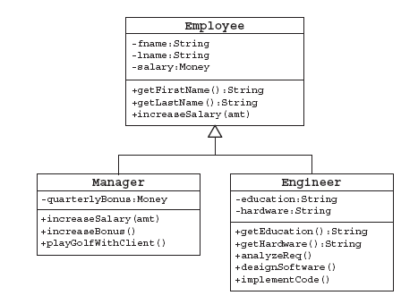
EmpleadoBiblioteca
DirectorBiblioteca
AuxiliarDePrestamo YCirculacion
AuxiliarDe Devoluciones
EJEMPLOS

Slide 17
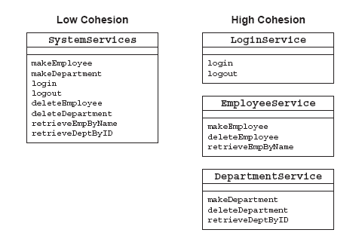
(+)COHESIVAS Y (-)ACOPLAMIENTO
COHESIVAS: Se considera que una clase es altamente cohesiva cuando sus componentes son pertinentes con la funcionalidad de la clase y no con otros

Slide 18
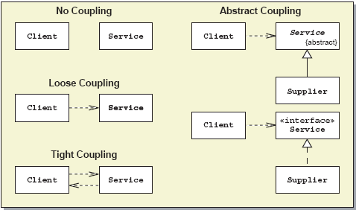
ACOPLAMIENTO:
Los Clases deben tener bajo acoplamiento, la cual indica que una clase debe tener el menor número de relaciones, para evitar la dependencia.

